Slide 1
ПРЕДОСТАВЛЕНИЕ ФИНАНСОВОЙ ПОДДЕРЖКИ СУБЪЕКТАМ МСП В 2026 ГОДУ
муниципальная программа «Развитие малого и среднего предпринимательства в городе Сургуте»

Slide 2
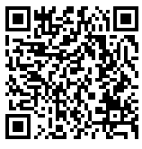
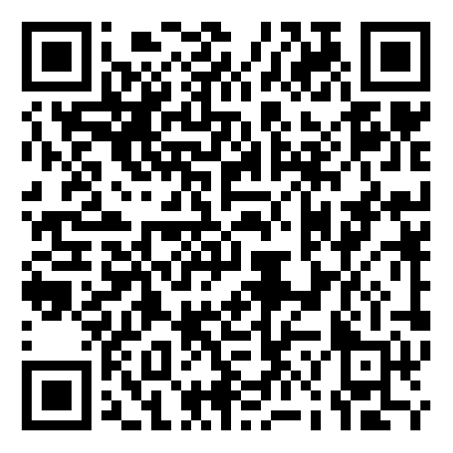
Постановление Администрации города от 15.06.2018 № 4437 «Об утверждении порядка предоставления субсидий субъектам малого и среднего предпринимательства на возмещение затрат»
Социально значимые (приоритетные) виды деятельности:
Виды деятельности из утвержденного перечня в качестве основного
При наличии статуса «социальное предприятие» все виды экономической деятельности в соответствии с ОКВЭД, за исключением видов экономической деятельности, предусматривающих производство и (или) реализацию подакцизных товаров, а также добычу и (или) реализацию полезных ископаемых (за исключением общераспространенных полезных ископаемых)
Узнать, является ли
Ваш вид деятельности
социально значимым
Как получить статус «социальное предприятие»

Slide 3
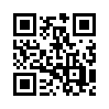
Категории и критерии участников отбора
Субъект МСП
сведения в Реестре
субъектов МСП ФНС
Постановка на налоговый учет в ХМАО-Югре
Деятельность на территории города
постановка на налоговый учет в городе Сургуте либо наличие помещения для осуществления СЗВД
Приоритетный ВД – основной,
а также наличие лицензии, если ВД подлежит лицензированию

Slide 4
Требования к участникам отбора
Не имеет заинтересованности в совершении сделки, затраты по которой представлены к возмещению | Не осуществляет производство и реализацию подакцизных товаров | Ранее не были субсидированы аналогичные затраты | С даты выявления нарушения условий предоставления поддержки прошло более 3 лет
Не является иностранным ЮЛ, а также российским ЮЛ, в уставном капитале которого доля прямого или косвенного участия офшорных компаний в совокупности превышает 25 % | Не находится в перечне лиц, в отношении которых имеются сведения о причастности к экстремистской деятельности или терроризму | Не находится в перечне лиц и организаций, связанных с террористическими организациями и террористами или с распространением оружия массового уничтожения | Не является кредитной, страховой организацией, участником рынка ценных бумаг, ломбардом
Не получал средства из бюджета города на те же цели | Не является иностранным агентом | Не осуществляет деятельность в сфере игорного бизнеса | Деятельность ИП не должна быть прекращена, а ЮЛ приостановлена
Отсутствуют сведения об организации или ФЛ в реестре дисквалифицированных лиц | Не является нерезидентом РФ | Не является участником соглашений о разделе продукции | ЮЛ не находится в процессе реорганизации, ликвидации, банкротства

Slide 5

Компенсируемые затраты 12 месяцев, предшествующих дате подачи заявки (по дате оплаты) Максимальный размер субсидии 1 млн руб.
- помещение используется для осуществления СЗВД на территории города Сургута непосредственно участником отбора;
- по договорам аренды нежилых помещений без учета затрат на коммунальные и иные услуги, дополнительные платежи;
- за расчетные периоды не ранее 13 полных месяцев, предшествующих месяцу подачи заявки, и за завершенный расчетный период
Аренда (субаренда)
50 % (в отдельных случаях 40 %), но не более 300 тыс. руб.

Slide 6
Оборудование
- машины, механизмы, приборы, устройства, используемые для работы или производства;
- более 20 тыс. руб. за единицу;
- группировки 320 и 330 ОКОФ
Не подлежат возмещению затраты:
- на оборудование для оптовой и розничной торговой деятельности;
- на мобильные телефоны, смартфоны;
- на мебель из группировок с кодами ОКОФ 330.31.01.1, 330.31.09.11;
- на доставку и монтаж оборудования
80 % (в отдельных случаях 70 %), но не более 700 тыс. руб.
Обязательная сертификация
произведенной продукции
и (или) декларирование
ее соответствия
- регламент Таможенного союза (Евразийского экономического союза);
- Единый перечень продукции, подлежащей обязательной сертификации, утвержденный постановлением Правительства Российской Федерации от 23.12.2021 № 2425
80 %, но не более
100 тыс. руб.

Slide 7
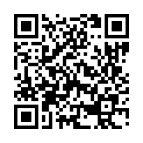
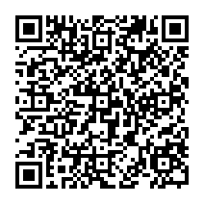
Формирование и подача заявок
Подача заявок осуществляется посредством системы «Электронный бюджет»
Заявка подписывается УКЭП руководителя участника отбора или уполномоченного им лица
Важно! В случае подписания заявки уполномоченным лицом в соответствии с требованиями системы «Электронный бюджет» применяется машиночитаемая доверенность
Электронные копии документов, предоставляемых в составе заявки, должны иметь распространенные открытые форматы
Инструкции по формированию, заполнению и подаче заявок
Информация о результатах рассмотрения заявок

Slide 8
Рассмотрение заявок
1
2
3
4
Не более 55 рабочих дней
Рассмотрение заявок
Не более 1 рабочего дня
Размещение протокола подведения итогов
Не более 10 рабочих дней
Издание постановления о предоставлении субсидии
Не менее 10 дней
Прием заявок
5
6
7
Не более 4 рабочих дней
Подписание соглашения с Администрацией города
Не более 10 рабочих дней
Перечисление денежных средств
Представление отчетности

Slide 9
Основания для отклонения заявок
Подача заявки после даты и времени окончания приема заявок | Несоответствие представленных к возмещению затрат требованиям Порядка | Установление факта недостоверности предоставленной информации
Несоответствие категориям, критериям и требованиям к участникам отбора | Представление неполного пакета документов | Признание победителя отбора уклонившимся от подписания соглашения
 | Устранение замечаний в срок более 2 рабочих дней после возврата заявки на доработку
Несоответствие заявки и документов требованиям Порядка | Ранее получена аналогичная поддержка (заявка отклоняется полностью) | Отсутствие лимитов бюджетных обязательств на 15 декабря

Slide 10
Отчетность и результаты предоставления поддержки
1
2
Отчет о достижении результатов предоставления субсидии
Отчет об исполнении принятых обязательств
Значение результата предоставления субсидии устанавливается в соглашении о предоставлении субсидии
- информация о показателях работы;
- осуществление деятельности (наличие в РСМП) в течение 12 месяцев с даты получения субсидии
Срок: в течение 10 календарных дней со дня, следующего за днем заключения соглашения
Срок: в течение 10 календарных дней по истечении одного года со дня получения субсидии
В случае нарушения сроков представления отчетности субсидия подлежит возврату в полном объеме

Slide 11
Постановление Администрации города от 30.11.2018 № 9146 «Об утверждении порядков предоставления субсидий субъектам малого и среднего предпринимательства на финансовое обеспечение затрат»
Предпринимателям в производственной сфере
Предпринимателям в сфере социального предпринимательства
Предпринимателям в сфере креативных индустрий
Осуществление деятельности в производственной сфере
разделы А, С ОКВЭД, за исключением производства подакцизных товаров, ремонта машин и оборудования (наличие вида деятельности в выписке из ЕГРИП / ЕГРЮЛ)
Осуществление деятельности в сфере социального предпринимательства
наличие статуса «Социальное предприятие» в Едином реестре субъектов МСП ФНС
Осуществление деятельности в сфере креативных индустрий
ОКВЭД из приказа Министерства экономического развития Российской Федерации от 23.04.2025 № 266 (за исключением вида деятельности 56.10.1)

Slide 12
Направления расходов (при условии софинансирования не менее 25 % от суммы субсидии)
Производственная сфера
Сфера креативных индустрий
приобретение оборудования, специализированной техники; приобретение офисного оборудования (не более 20% от суммы субсидии); выплата по передаче прав на франшизу (паушальный взнос) (не более 20% от суммы субсидии); приобретение инвентаря стоимостью более 5,0 тыс. руб. за ед. | приобретение оборудования; выплата на разработку франшизы (услуги по разработке франшизы) (не более 20% от суммы субсидии); приобретение мебели (шкафы, столы, стулья и другое), необходимой для функционирования; приобретение спортивного, медицинского инвентаря, учебных, методических, развивающих материалов стоимостью более 5,0 тыс. руб. за ед. | приобретение оборудования; повышение квалификации сотрудников или ИП или участие в индивидуальных, групповых занятиях (не более 10% от суммы субсидии); приобретение мебели (шкафы, столы, стулья и другое); сертификация и декларирование продукции; регистрация товарного знака
Сфера социального предпринимательства
Максимальный размер субсидии
3 млн руб.
Максимальный размер субсидии
1 млн руб.
Максимальный размер субсидии
1 млн руб.

Slide 13
Оценка регулирующего воздействия – механизм влияния предпринимателей на принятие муниципальных нормативных правовых актов, направленный на
СНИЖЕНИЕ АДМИНИСТРАТИВНЫХ БАРЬЕРОВ;
УЛУЧШЕНИЕ ИНВЕСТИЦИОННОГО КЛИМАТА;
РАЗВИТИЕ ПРЕДПРИНИМАТЕЛЬСТВА;
СОЗДАНИЕ КОМФОРТНЫХ УСЛОВИЙ ДЛЯ БИЗНЕСА;
ПОВЫШЕНИЕ КАЧЕСТВА УПРАВЛЕНЧЕСКИХ РЕШЕНИЙ;
ФОРМИРОВАНИЕ БЛАГОПРИЯТНОЙ РЕГУЛЯТОРНОЙ СРЕДЫ

Slide 14
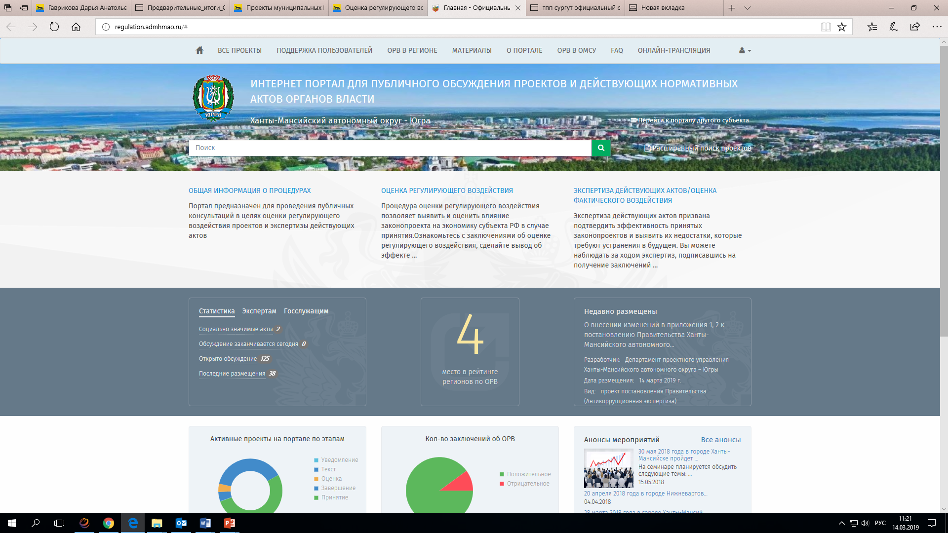
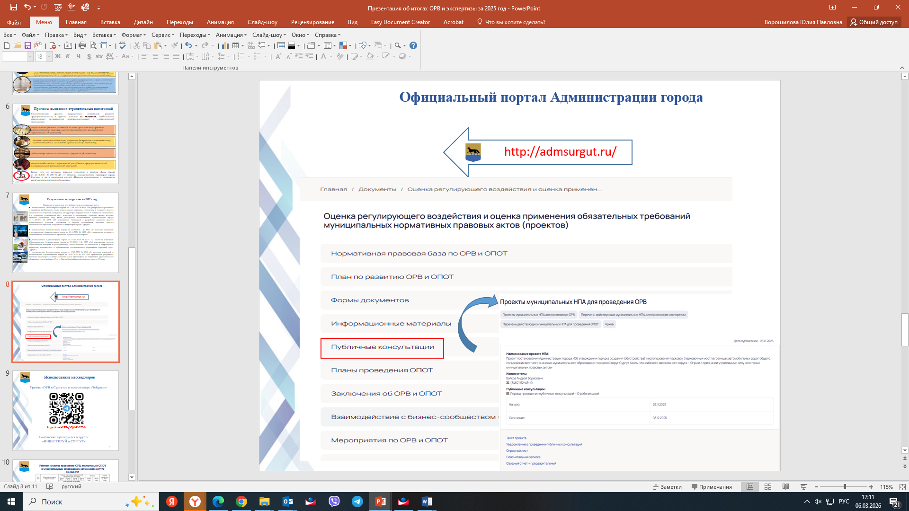
Информационные ресурсы
Портал проектов нормативных правовых актов http://regulation.admhmao.ru
Официальный портал Администрации города https://admsurgut.ru

Slide 15
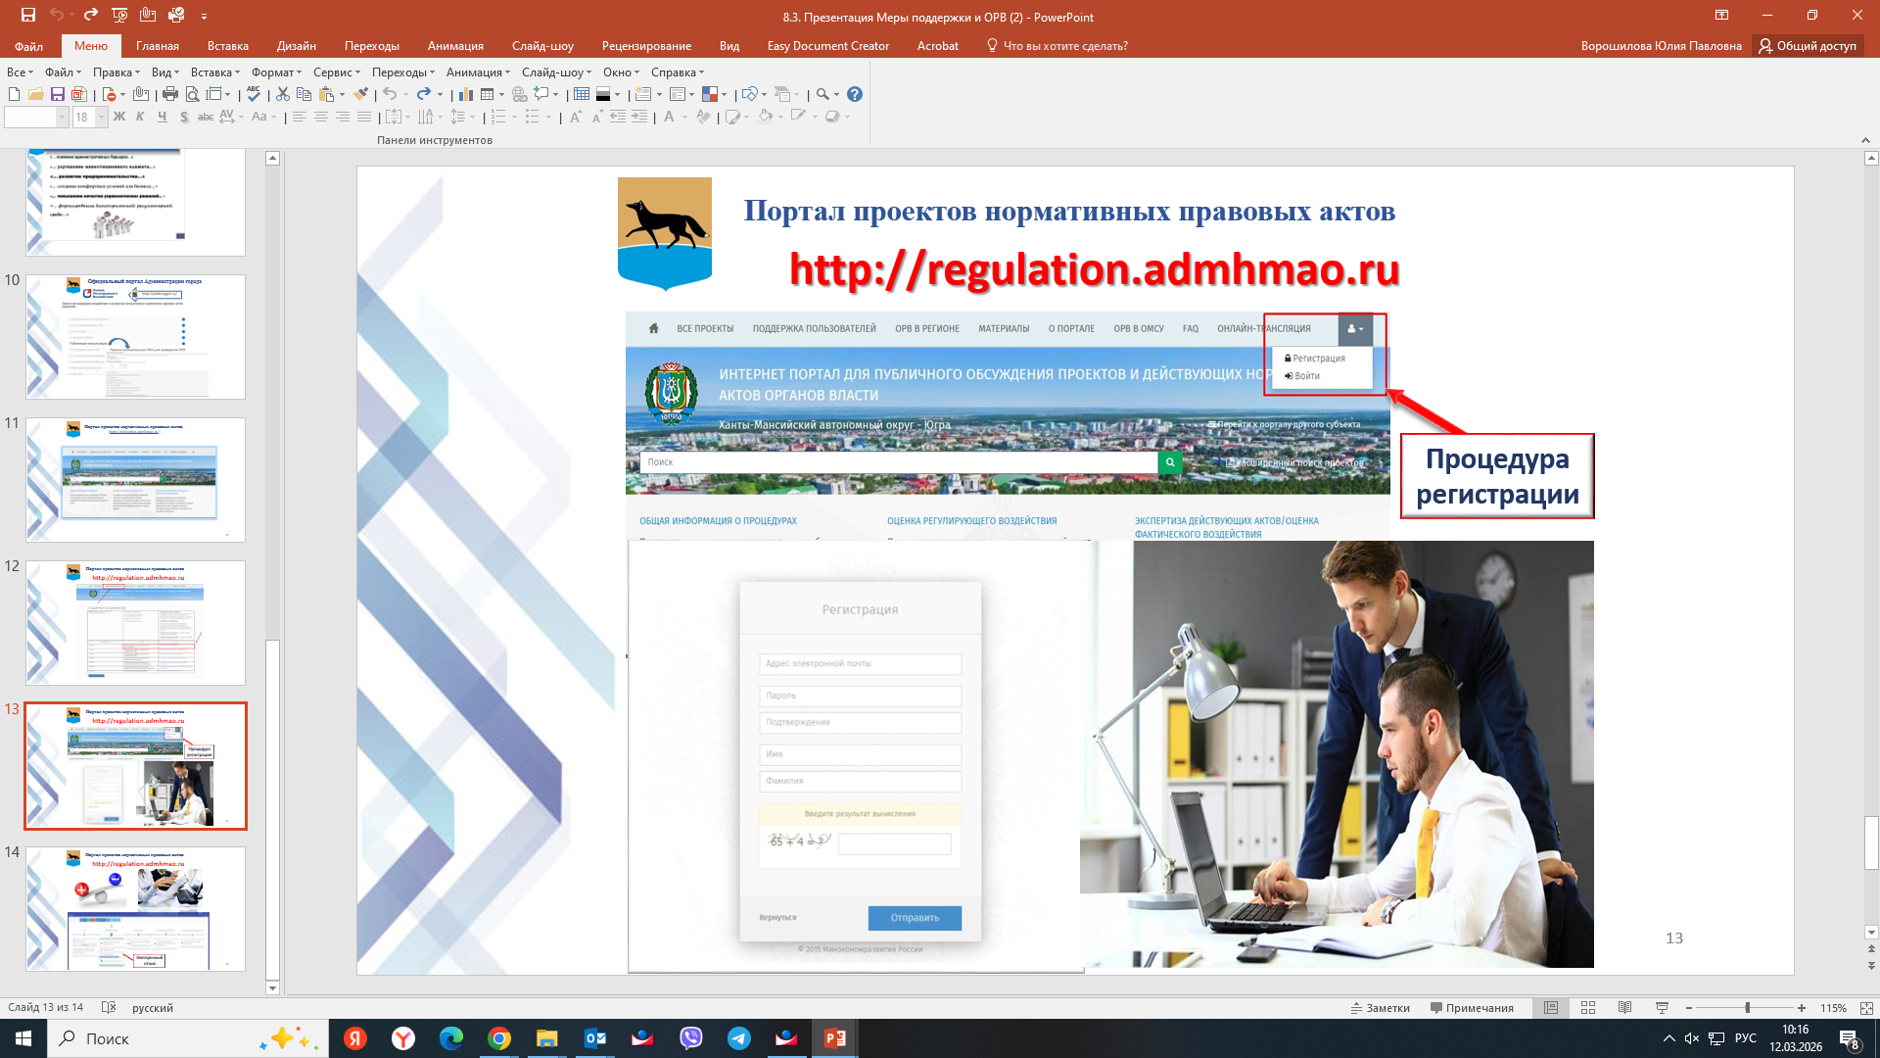
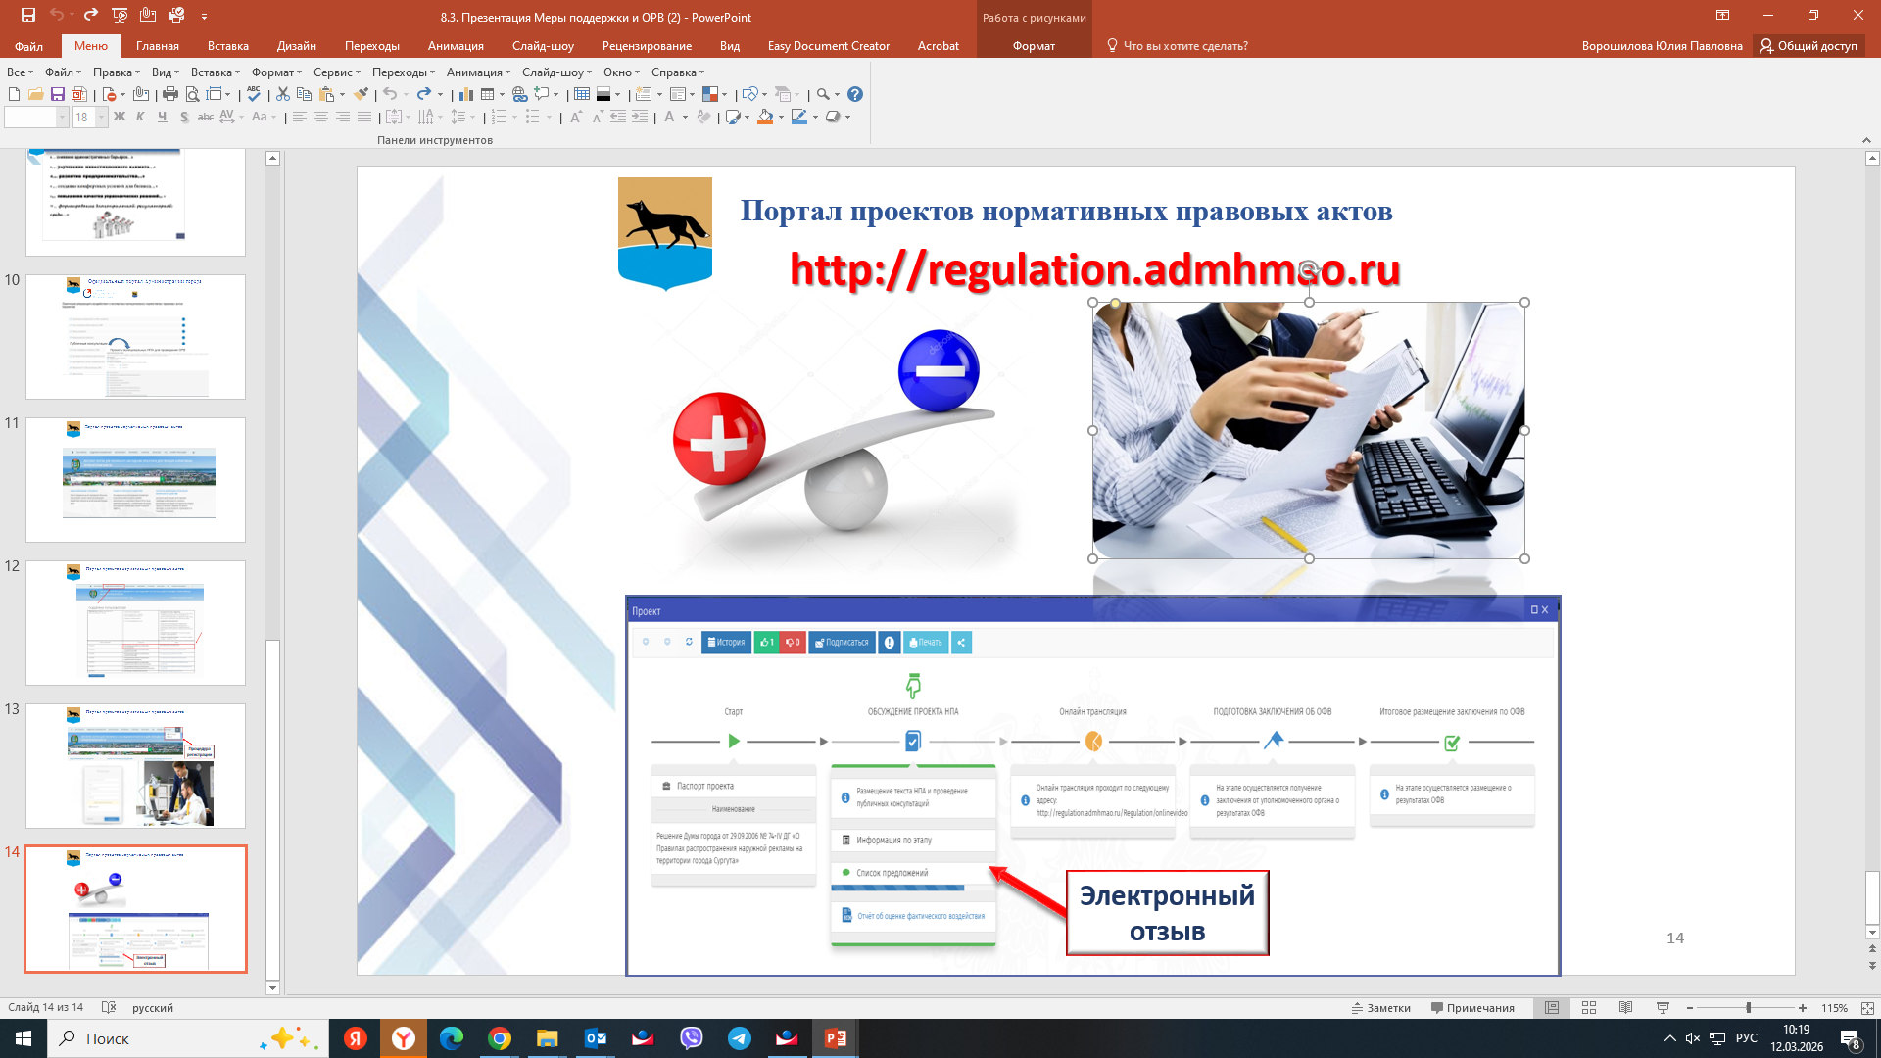
Портал проектов нормативных правовых актов http://regulation.admhmao.ru

Slide 16
Структура отзывов участников публичных консультаций
60 отзывов
52 предложения

Slide 17
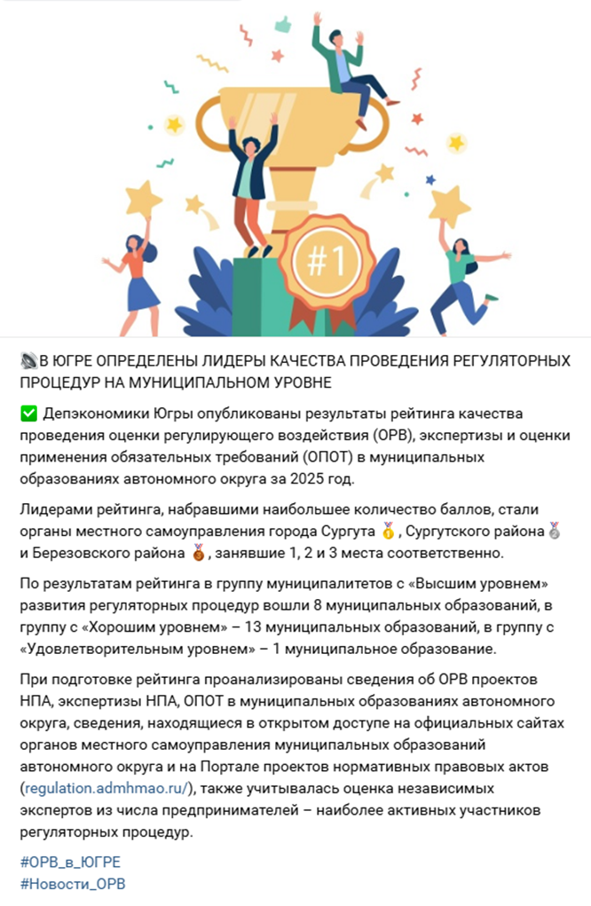
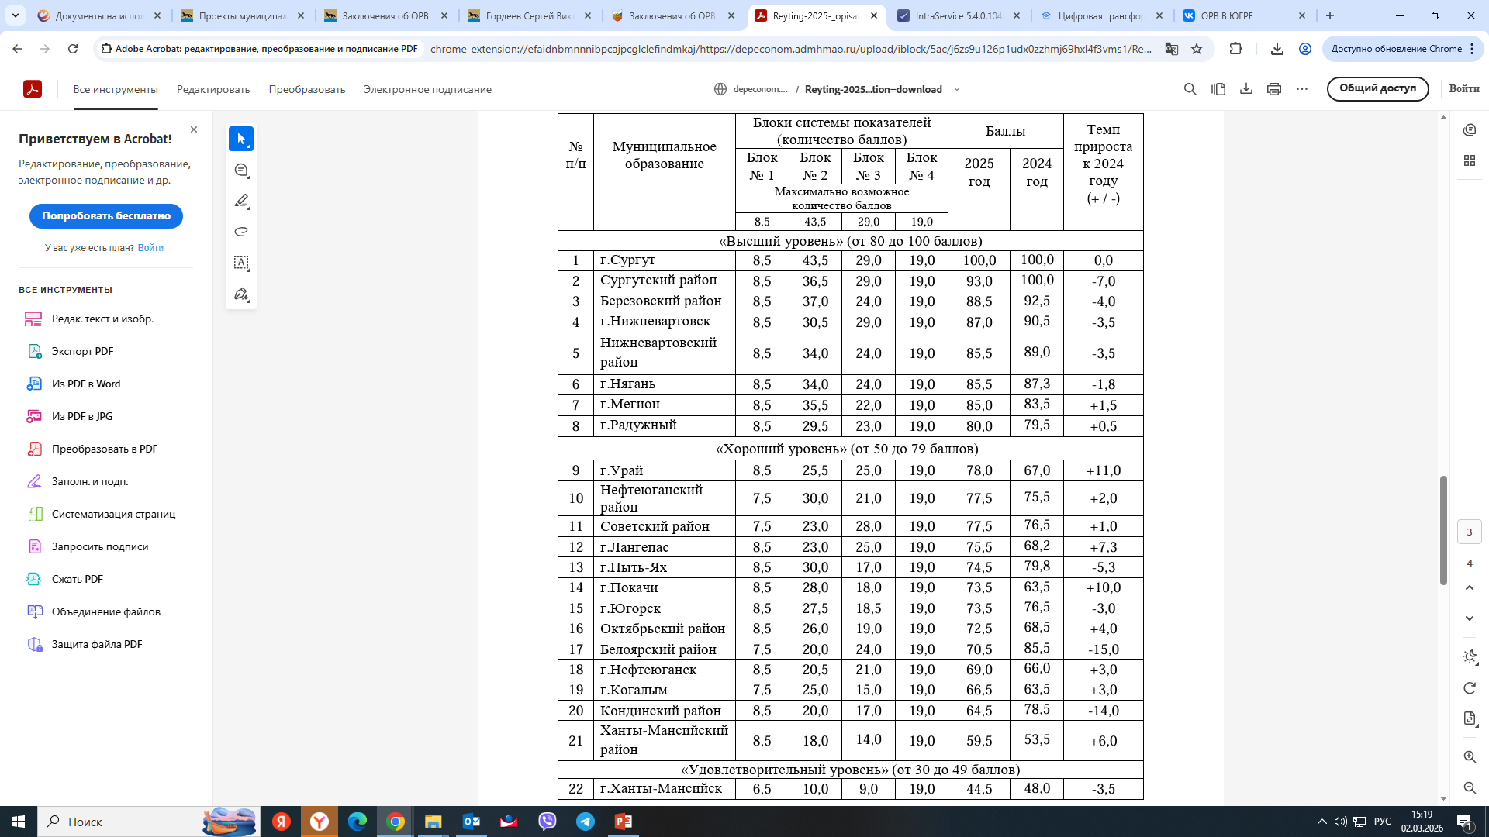
Рейтинг качества проведения ОРВ, экспертизы за 2025 год

Slide 18


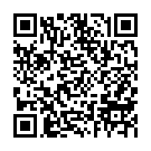
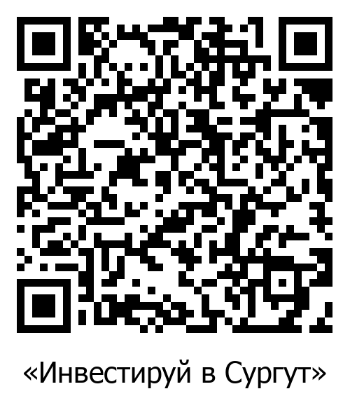
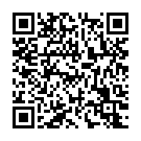
Отдел аналитики и поддержки предпринимательства
Сургут, ул. Энгельса, д. 8
52-21-12, 52-21-22, 52-20-57
Инвестиционный
портал города
Канал в MAX
«Инвестируй в Сургут»
Официальный портал Администрации города

